Slide 1
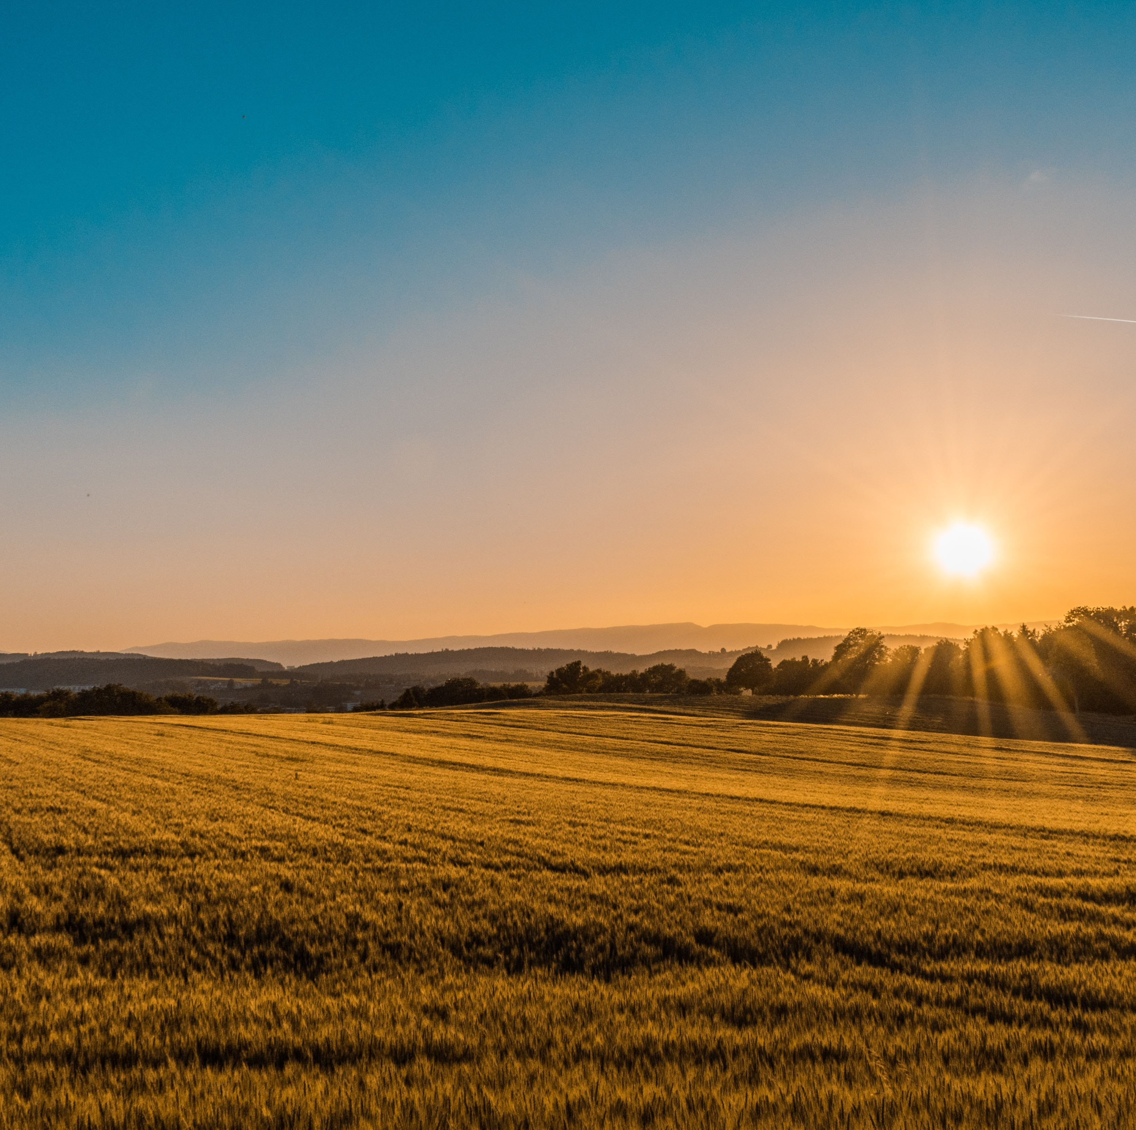
МЫ — ОДНА СТРАНА
МИНИСТЕРСТВО ОБРАЗОВАНИЯ И НАУКИ РФ
БАЛТИЙСКИЙ ФЕДЕРАЛЬНЫЙ УНИВЕРСИТЕТ ИМЕНИ ИММАНУИЛА КАНТА
ПРЕЗИДЕНТСКАЯ ПРОГРАММА ПОДГОТОВКИ УПРАВЛЕНЧЕСКИХ КАДРОВ
ВЫПУСКНАЯ АТТЕСТАЦИОННАЯ РАБОТА
на тему:
«ПРОЕКТИРОВАНИЕ ДИВЕРСИФИКАЦИИ ДЕЯТЕЛЬНОСТИ ООО «МИРАТОРГ ЗАПАД» НА ПРИМЕРЕ ОРГАНИЗАЦИИ ПЕРЕРАБОТКИ ПОЛИМЕРНОЙ ПЛЕНКИ»
Слушателя:
Егоровой Натальи Юрьевны
Научный руководитель:
Бородавкина Наталья Юрьевна, к.э.н., доцент
Калининград 2022

Slide 2
ООО «Мираторг Запад»
Цель работы: проектирование и внедрение нового направления деятельности компании - организация переработки отходов полимерной пленки
Объект исследования: ООО «Мираторг Запад»
Предмет исследования: проверка процесса организации работы с отходами производства, предложения по повышению эффективности процесса работы с отходами полимерной пленки
Задачи работы:
Оценка финансово-хозяйственных показателей и результатов деятельности, в том числе по управлению отходами
Оценка эффективности предлагаемого проекта
Организация рабочей группы, составление ДК проекта
Оценка необходимого места для установки оборудования
Поиск и выбор оптимального оборудования для линии
Передача результатов пилотного проекта на предприятия АПХ Актуальность: решение проблемы большого накопления отходов пленки и повышения эффективности производства
МЫ — ОДНА СТРАНА

Slide 3
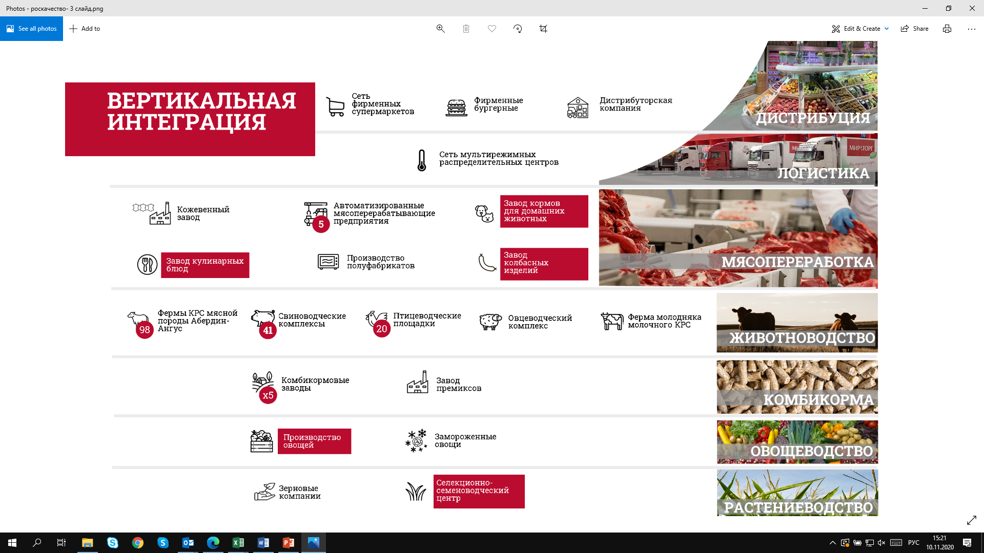
ООО «Мираторг Запад» в структуре
АПХ «Мираторг»
МЫ — ОДНА СТРАНА

Slide 4
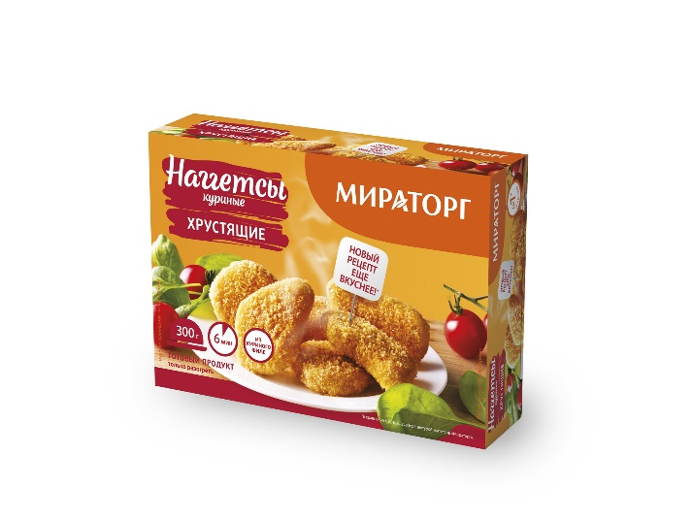
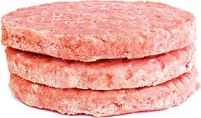
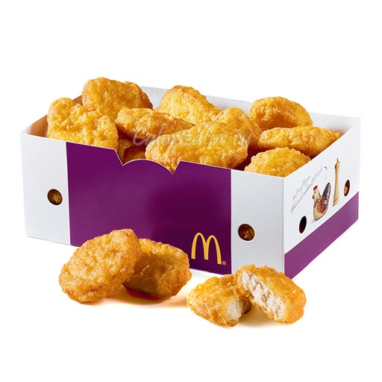
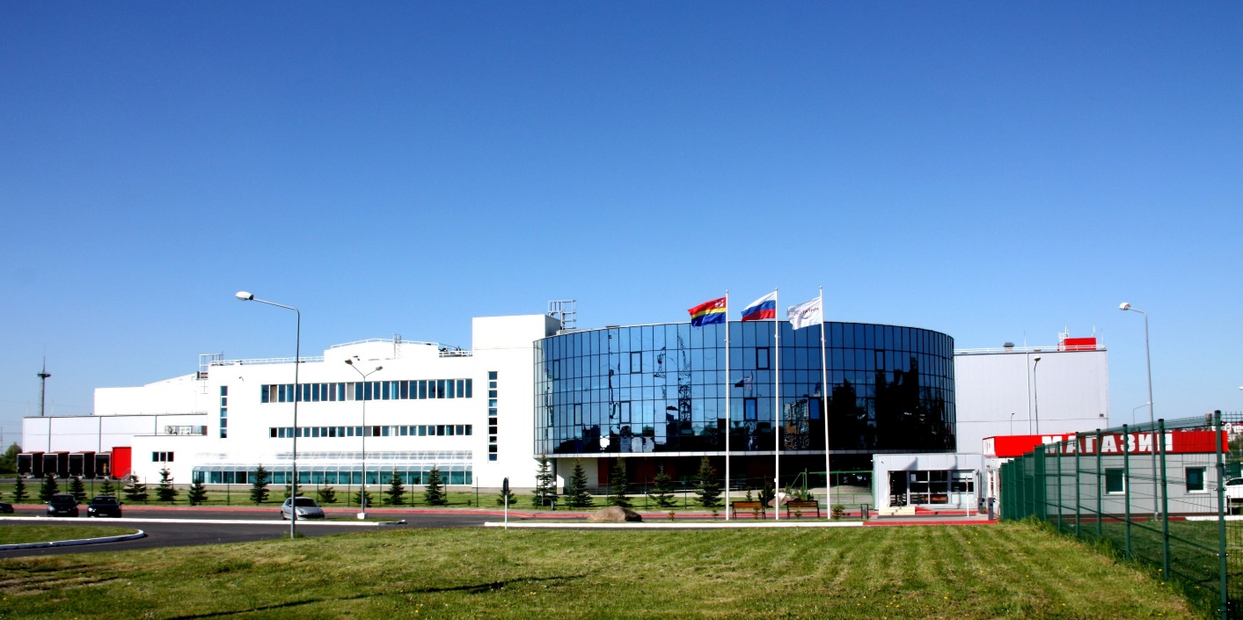
ООО «Мираторг Запад»
Краткая информация о Компании
10 млрд рублей завершенных инвестиций
̴̴̴̴̴ 800 человек - численность персонала
69 тыс. т – в 2021 г., есть резерв до 120 тыс. тонн готовой продукции в год
200 наименований выпускаемой продукции
46 тыс. рублей – средняя заработная плата
Сертификация по стандартам FSSC 22000, SQMS, Burger King и др.
Аттестация в соответствии с требованиями стран-экспортеров - 39 стран мира
Получен высший уровень биологической безопасности IV компартмент
МЫ — ОДНА СТРАНА

Slide 5
ООО «Мираторг Запад»
анализ конкурентных преимуществ по модели М. Портера
Поставщики
Внутрихолдинговые
Импортные
Российские
Клиенты
Рестораны быстрого питания
Крупные ТС
Внутрихолдинговые ПП
Конечные потребители
Внутренняя конкуренция
Черкизово
Марр Руссия
Атлантис
Продукты питания
Товары-субституты
Полуфабрикаты из сои, бобовых
Рыба, мясо, птица
Новые конкуренты
Крупные Холдинги
Атлантис (курица МкД)
Черкизово (говядина МкД)
Конкурентная ситуация в отрасли привлекательная
ООО «Мираторг Запад» постоянно анализирует ситуацию и подстраивается под условия внешней среды
МЫ — ОДНА СТРАНА

Slide 6
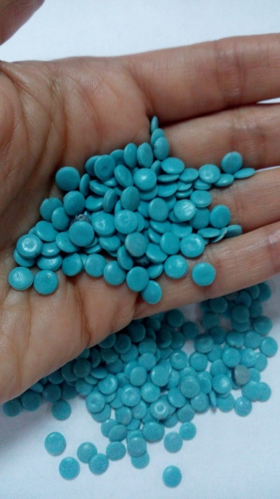
ООО «Мираторг Запад»
SWOT-анализ
 | Возможности (О) 2. Тренд на вторичную переработку, экологичность отходов прогнозирует устойчивый спрос на всю цепочку переработки отходов (в т.ч. гранул пластика). 4. За счет сортировки бытовых отходов населения увеличивается объем вторичных ресурсов, а значит увеличивается возможность приобретения объемов сырья для переработки. 6. За счет роста производств в РФ, в т.ч. в Калининграде, увеличивается объем вторичных ресурсов, а значит увеличивается возможность приобретения объемов сырья для переработки. | Угрозы (T) 2. Появление новых сильных конкурентов на рынке. 4. Рост популярности здорового питания и его экологичности - возможное снижение образования отходов пластика.
Сильные стороны (S) 1. Большой опыт работы на рынке - "от поля до прилавка": растениеводство, животноводство, переработка, логистика, дистрибуция, способный удовлетворить любые запросы клиентов. 3. Современный высокотехнологичный производственный комплекс, потенциал увеличения производительности. 4. Собственная сеть дистрибуции, торговая сеть | 2. Организация переработки пленки в гранулы (S1-O2,4,6). 4. Увеличение объемов производства гранул (S3 – O6). 5. Организация сортировки отходов в собственной торговой сети, лаборатории и получение дополнительного сырья для гранул (S4,7 – O3,2,) | 2. Оптимизация структуры затрат, снижение себестоимости (S1- Т2). 4. Разработка новых видов продукции под целевого потребителя (S1,2,3,5-Т5,4,2). 6. Стимуляция потребителя (скидки, консультант по мясу, программы лояльности) (S2,3,4-Т2,5).
Слабые стороны (W) 1. Эксклавная позиция области - увеличение логистических расходов на таможенное оформление российских грузов. 2. Основная часть пищевого оборудования импортное, по которому отсутствуют российские аналоги - увеличение расходов на ремонт. | 2. Увеличение объема переработки гранул за счет стороннего сырья (отходов пленки) (W1-О4,6). | 2.Оптимизация себестоимости (W1-Т2). 4. Поиск новых логистических путей и новых поставщиков (W2-Т1).
МЫ — ОДНА СТРАНА
*Фрагмент SWOT

Slide 7
ООО «Мираторг Запад»
Матрица И. Ансоффа
Определены ключевые стратегические мероприятия – проект по запуску линии переработки пластиковых отходов производства
МЫ — ОДНА СТРАНА

Slide 8
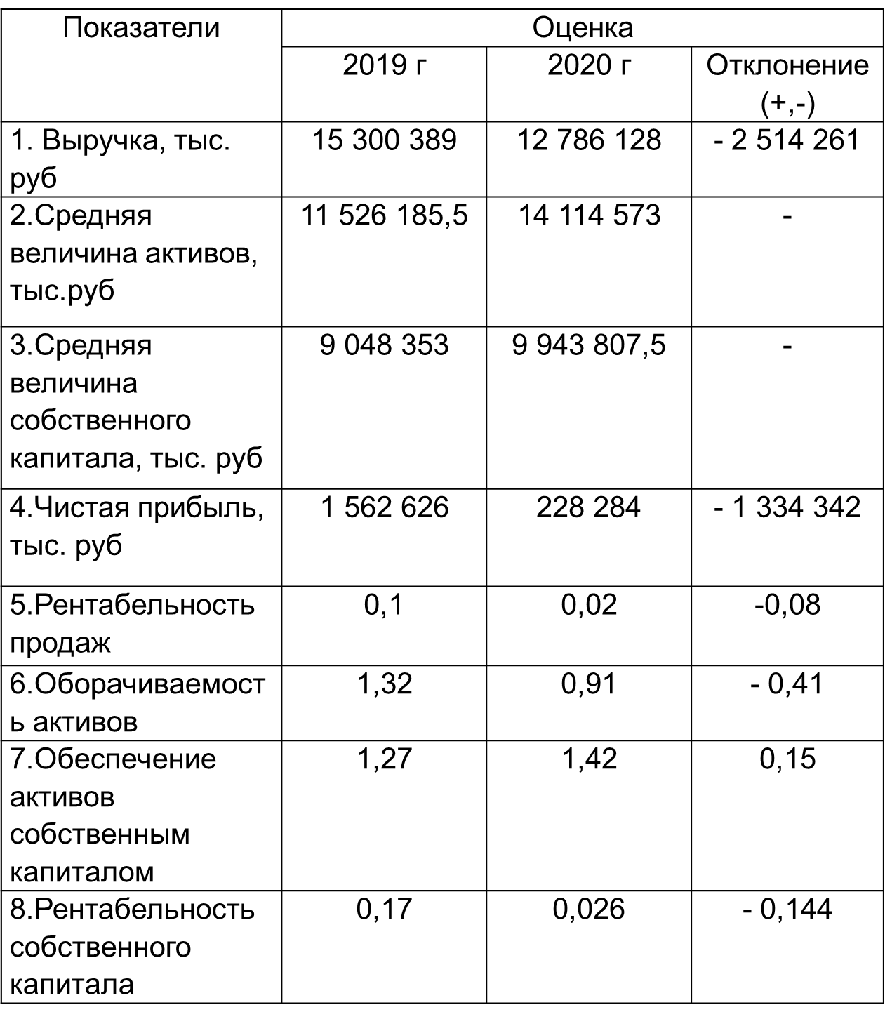
ООО «Мираторг Запад»
Предпосылки к запуску проекта переработки отходов пленки
финансовый анализ
Проблемы и предложения:
необходимо снижать переменные расходы
объемы отходов полимерной пленки растут пропорционально увеличению объемов производства
675 т/г - отходов пленки
есть сложности с реализацией и утилизацией пленки, контактировавшей с мясным сырьем
необходимо минимизировать утилизацию и захоронение пластиковых отходов,
возможно увеличить сырьевую базу для переработчиков пластиковых изделий
МЫ — ОДНА СТРАНА

Slide 9
ООО «Мираторг Запад»
организации переработки полимерной пленки
Рабочая группа проекта
Генеральный директор
Директор департамента качества
Руководитель группы закупок
Технический директор
Директор по персоналу
Руководитель службы безопасности
Руководитель отдела ИТ
Эколог
Инженер по охране труда
Инженер по пожарной безопасности
МЫ — ОДНА СТРАНА

Slide 10
ООО «Мираторг Запад»
организации переработки полимерной пленки
МЫ — ОДНА СТРАНА

Slide 11
ООО «Мираторг Запад»
организации переработки полимерной пленки
Основные преимущества выбранного Поставщика:
производство оборудования из российских материалов на территории России,
специалист Заказчика выезжает на завод-изготовитель для приемки оборудования и обучения работы с ним,
у данного оборудования самый длинный гарантийный срок.
МЫ — ОДНА СТРАНА
Срок окупаемости проекта – 3,92 года

Slide 12
ООО «Мираторг Запад»
Технологический процесс переработки пленки
МЫ — ОДНА СТРАНА

Slide 13
Спасибо за внимание!
МЫ — ОДНА СТРАНА

